Slide 1



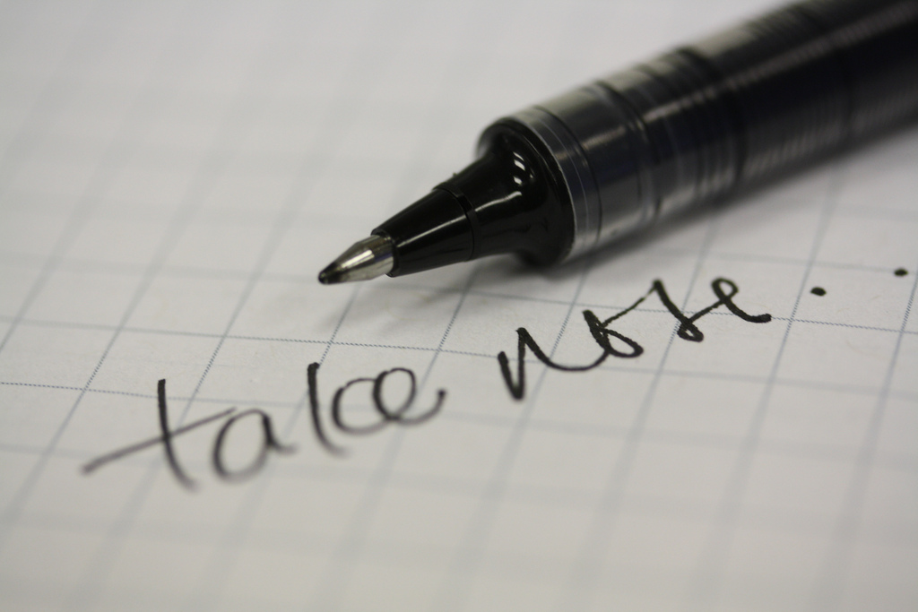

郭映妤分享

Slide 2

通用撇步
寫考卷(考試)也是複習的一種!
考卷錯的地方確實訂正，用不同顏色的筆訂正，不要把寫錯的地方塗掉
讀書讀到自己弱的地方，用標籤紙標起來，或者把那頁摺起來
閱讀文章，認為是重點的畫底線
懂得割捨，只留下真正重要的東西

Slide 3
如何進行得更順利？
呼朋引伴
冷靜下來
獎勵機制
心無旁鶩
適時休息
進度表

Slide 4
英文
國文
培養閱讀速度
文言文看不懂
  看選項
特殊動詞變化
文法搭配
片語&介系詞用法
閱讀更要記得畫線，因為比中文難讀

Slide 5
自然
數學
生物&地科:
背 + 自己畫圖
用表格整理，比較、相同類型放一起
理化:
多算，仿照數學
電池的部分可以多畫圖
每天數學20題!!!
會考前多練習非選題，確保手感
不管是第六冊還是複習的數學範圍，每天都要寫，維持習慣
先理解、再訂正

Slide 6
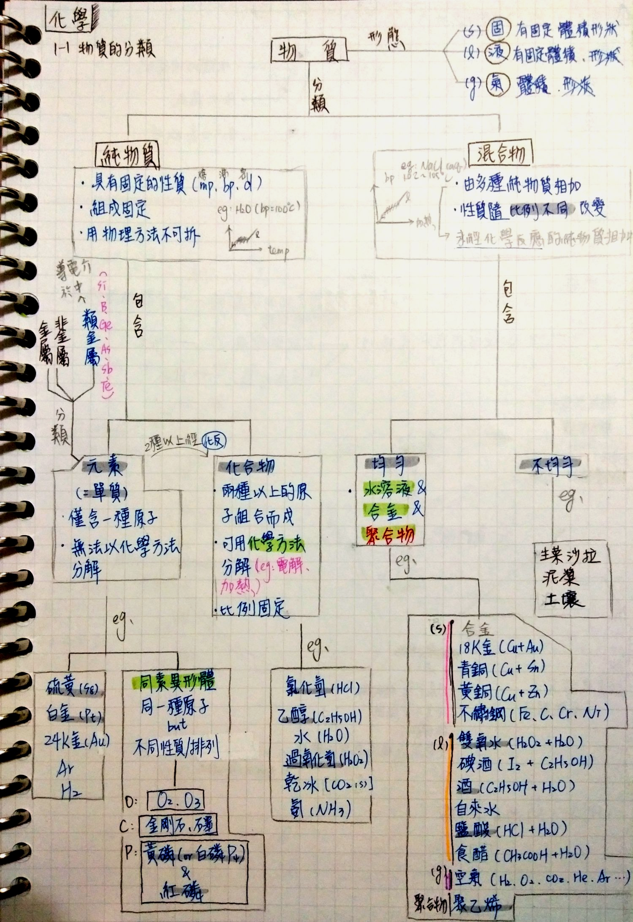

Slide 7
往往被譽為最好讀起來的科目!不要輕易放棄他們
讀書比重
社會
到了三下，模考比重漸漸大於段考，但不代表放掉段考，而是平常就記起來，因為沒有其餘的時間能讓你再複習第六冊了
先複習弱的再複習強的
善用表格
自製筆記
多方比較
三科整合
重點在於清楚明瞭有條理

Slide 8
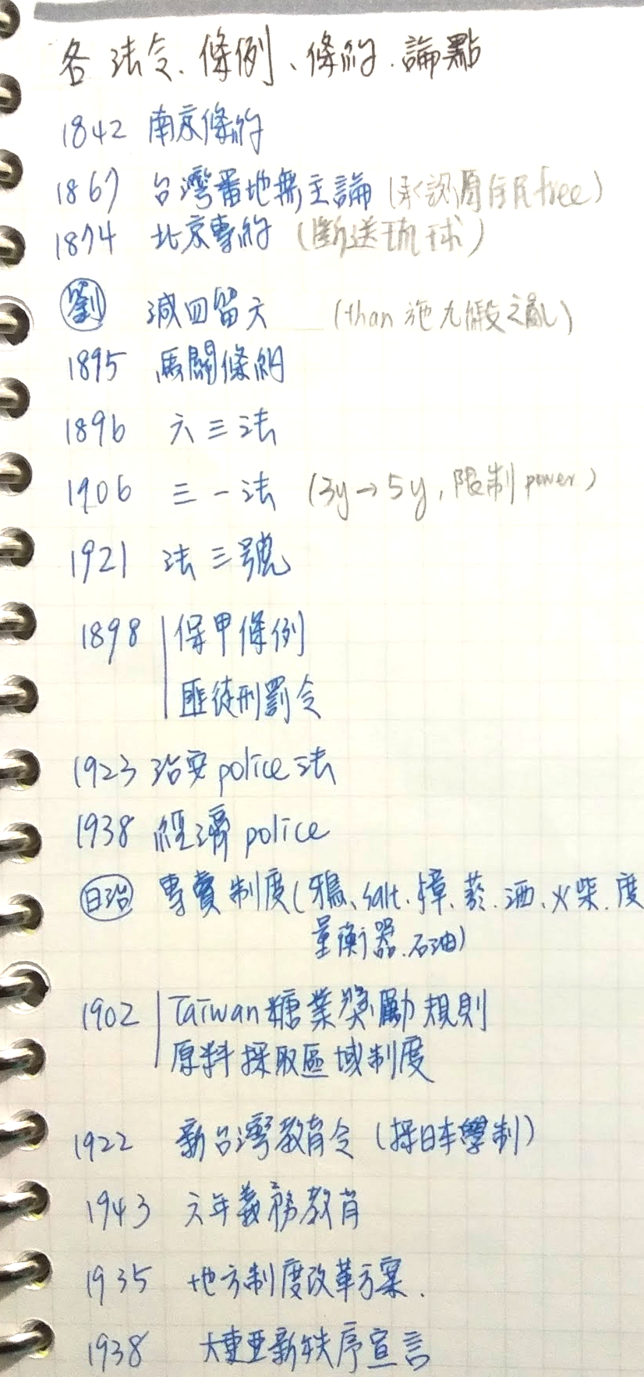
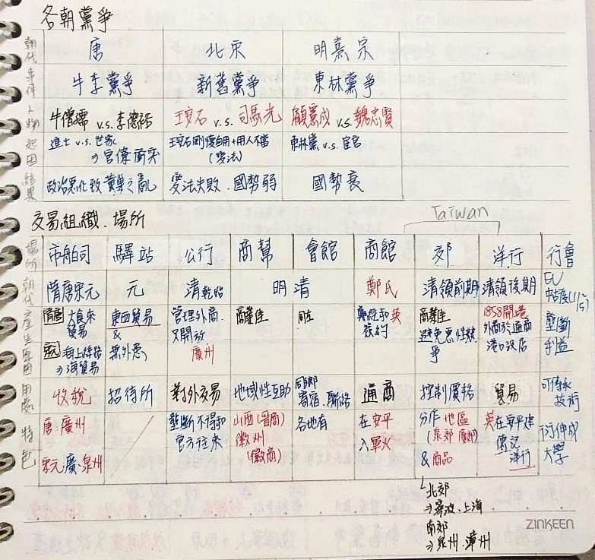

Slide 9
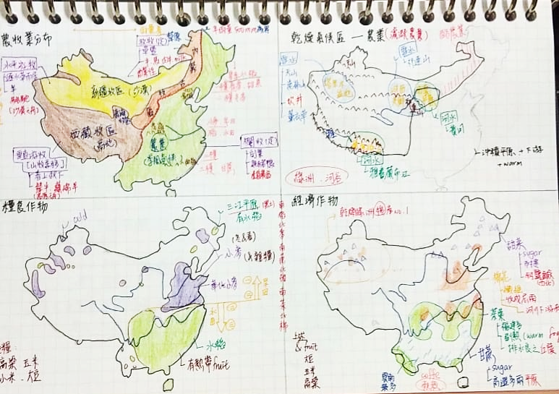

Slide 10
希望你能知道......
會考不是全部、成績不是全部
你能做的，是拚一次，看看你做事的能耐到底有多大
最後的結果，在你的一番拚搏後將不再那麼重要
因為你帶走的，遠比片面的成績有價值
期待你能在準備會考的路上，多認識自己
期待你能在未來靠一路所學選擇所愛
不論到底去了哪裡，一定是最適合你的地方。

